Slide 1
S
Shiro Twin
Aprendizaje de Máquina · Corte 2 · Taller 4
EL HALLAZGO DE ESTE TALLER
La carga alta no es un grupo denso.
Y lo raro depende de la hora.
DBSCAN sobre 136 días y 19.729 lecturas para encontrar lo que no pertenece a ningún patrón: los días que el gemelo no debe aprender como rutina y una definición de anomalía que no dependa de un umbral fijo.
Jose Leonardo Diazgranados · Sofía Londoño · Andrés Felipe Céspedes Rondón · Alex Duran
Appliances Energy Prediction · UCI #374
random_state = 42 · 28 sep 2026
Universidad Sergio Arboleda · Semestre 26-2 · Docente: Hernán Darío Cruz Bueno
Shiro Twin · C2 Taller 4 · DBSCAN
01

Slide 2
ENCUADRE · QUÉ DECIDE ESTE TALLER
¿Qué no pertenece a ningún patrón?
K-Means encontró los tipos de día y el jerárquico los auditó. DBSCAN no obliga a cada punto a entrar en un grupo: lo que está en zona de baja densidad queda como ruido.
A · Días
B · Lecturas
¿Los tipos de día son grupos densos? ¿Qué días no debe aprender el gemelo como rutina?
El umbral fijo de 200 Wh envejece y no ve la hora. ¿Puede la densidad definir «raro para este momento»?
GEMELO DIGITAL · VARIABLE TIPO DE DÍA
CAPA GUARDIAN · DETECTOR
Control temporal. Todo se ajusta con enero–abril; mayo se usa como control, igual que en todo el proyecto.
Shiro Twin · C2 Taller 4 · DBSCAN
02

Slide 3
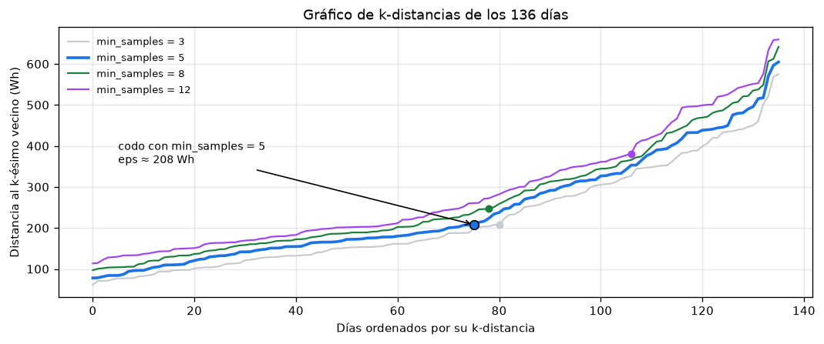
PARTE A · PASOS 1–4
Gráfico de k-distancias: el codo está en 208 Wh
208 Wh
eps en el codo con min_samples = 5
(una semana laboral de días parecidos)
≈ 42 Wh/h
en 24 dimensiones: dos días son vecinos
si difieren unos 42 Wh por hora
Columnas y escalado. 24 medias horarias en Wh, sin estandarizar: misma unidad y eps legible. Ni con la regla D + 1 = 25 vecinos aparece un segundo clúster.
Shiro Twin · C2 Taller 4 · DBSCAN
03

Slide 4
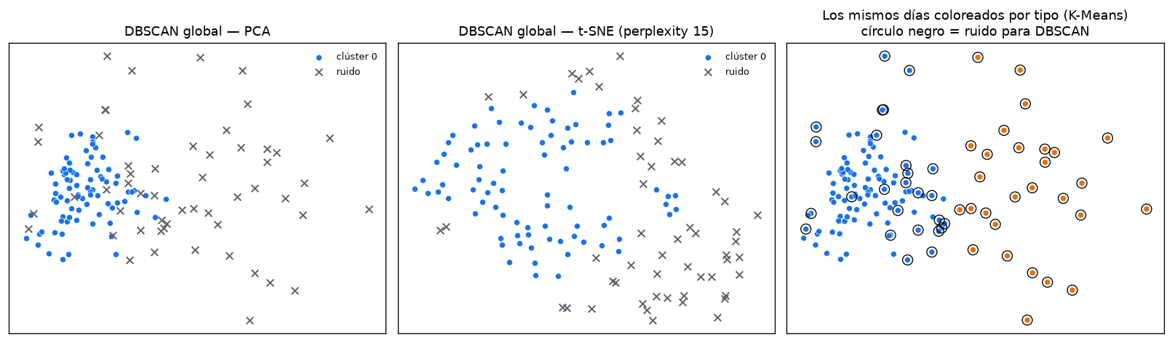
PARTE A · PASOS 5–6
Todo un gran grupo, y los 28 días de carga alta son ruido
1 clúster
54 días
Para DBSCAN, la carga alta no es un grupo: es la periferia dispersa de una única rutina. K-Means lo agrupaba porque está obligado a asignar cada día.
de 82 días: la rutina densa
de ruido (39,7 %): los 28 de carga
alta y 26 normales
Shiro Twin · C2 Taller 4 · DBSCAN
04

Slide 5
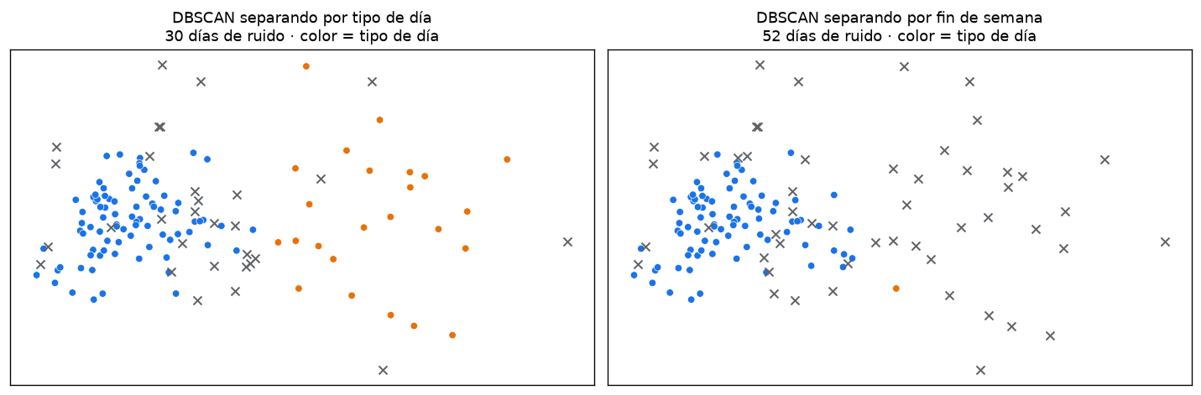
SEPARAR POR GRUPOS · LA DECISIÓN
Cada tipo de día tiene su propia densidad
2,2×
más disperso el día de carga alta:
eps de 452 Wh frente a 208
24 de 28
días de carga alta forman grupo
con su propio eps
El calendario no sirve para separar. Separando por fin de semana, 27 de los 28 días de carga alta siguen en el ruido. Para Shiro: la incertidumbre del simulador debe depender del tipo de día, no solo de la franja.
Shiro Twin · C2 Taller 4 · DBSCAN
05

Slide 6
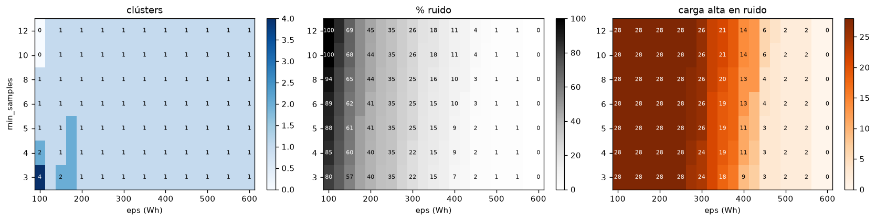
PASO 7 · EPS Y MIN_SAMPLES
eps manda; min_samples solo desplaza el codo
< 175 Wh
fragmenta: hasta 4 clústers de 3–16 días y 62–116 días de ruido
147 configuraciones. Ninguna separa los dos tipos como dos grupos: solo 6 dan más de un clúster, y el segundo tiene de 3 a 6 días.
200–250 Wh
el codo: un gran grupo, los 28 días de carga alta en el ruido
≥ 450 Wh
absorbe casi todo: 2 % de ruido o menos
Shiro Twin · C2 Taller 4 · DBSCAN
06

Slide 7
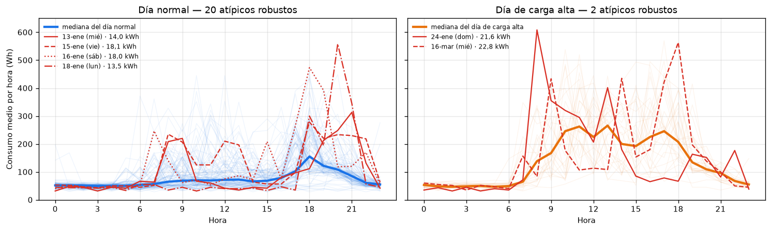
¿QUÉ DÍAS SON RAROS DE VERDAD?
22 atípicos robustos: 4 de cada 10 días de enero
Qué tienen en común. Unas 4 horas con más de 100 Wh sobre la mediana de su tipo, frente a 1 hora en el resto. Incluyen los tres días que el jerárquico aislaba (24-ene, 16-mar, 15-abr).
Se marcan, no se borran. Borrarlos le quitaría al gemelo el invierno. El agente no confía en su estimación del tipo esos días. En mayo, solo 2 de 26 días son «desconocidos».
MES
ENE
FEB
MAR
ABR
MAY
Atípicos
8 / 20
4 / 29
4 / 31
5 / 30
1 / 26
%
40 %
14 %
13 %
17 %
4 %
Shiro Twin · C2 Taller 4 · DBSCAN
07

Slide 8
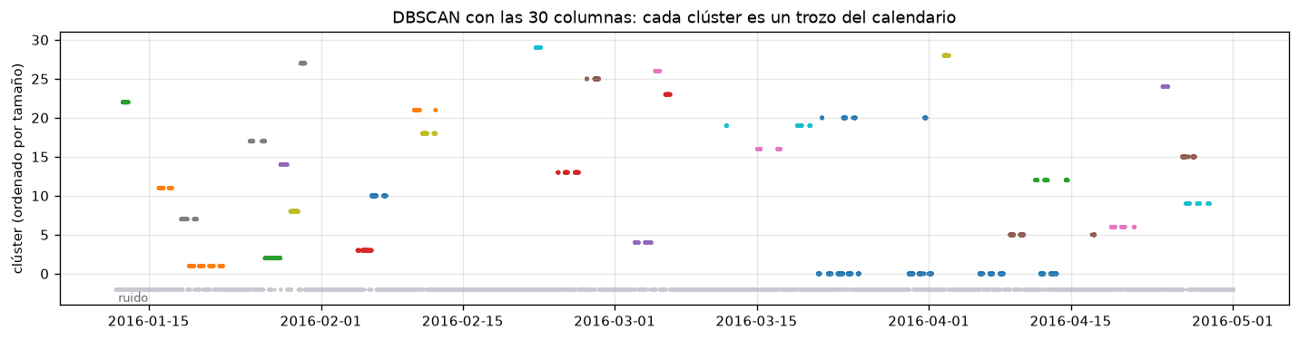
PARTE B · QUÉ COLUMNAS USAR
Con todas las columnas, DBSCAN encuentra el calendario
30 columnas → semanas. Con la mitad del eps, 26 de 30 clústers caben en 7 días: autocorrelación y sensores que derivan con la estación. Se eligen consumo + retardos del parcial, con log1p.
El medidor redondea a 10 Wh. Eso crea capas de densidad falsa: 14 clústers, 6 con un único valor. Con dithering de ±5 Wh (la resolución del medidor) queda un gran grupo con el 95 % de las lecturas.
Shiro Twin · C2 Taller 4 · DBSCAN
08

Slide 9
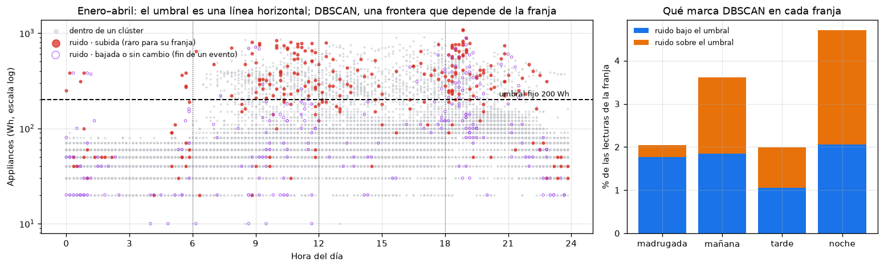
SEPARAR POR FRANJA · ANOMALÍA CONTEXTUAL
El umbral mide magnitud; DBSCAN, rareza para la hora
FRANJA
RUIDO
BAJO 200 WH
> 200 WH MARCADAS
De madrugada ve lo que el umbral no ve: consumos modestos a horas raras. En la tarde trata como normales 632 lecturas altas: es la rutina. Entre el 35 y el 60 % del ruido son bajadas: solo se alerta en las subidas.
Madrugada
2,0 %
86 %
100 %
Mañana
3,6 %
51 %
14 %
Tarde
2,0 %
53 %
6 %
Noche
4,7 %
44 %
24 %
Shiro Twin · C2 Taller 4 · DBSCAN
09

Slide 10
CONTROL TEMPORAL Y RESPUESTAS
La densidad también envejece
−33 %
−25 %
Los núcleos son de invierno y mayo es más tranquilo. Las dos definiciones se reajustan cada mes.
lecturas que marca DBSCAN en mayo
(3,1 % → 2,1 %)
lecturas sobre el umbral fijo
(10,2 % → 7,6 %)
¿Cuántos clústers?
¿Qué fue ruido?
Días: 1 (82), o 1 por tipo. Lecturas: 1 gran grupo (95 %); por franja, 1 a 4.
54 días (los 28 de carga alta); 22 atípicos robustos. Lecturas: 2–5 % por franja.
¿Cómo cambia con eps y min_samples?
¿Implicaciones?
eps manda; min_samples desplaza el codo (208 → 381 Wh).
Incertidumbre por tipo de día, días marcados, «día desconocido» y dos alarmas.
Shiro Twin · C2 Taller 4 · DBSCAN
10

Slide 11
CIERRE · QUÉ CAMBIA EN SHIRO
Lo que el gemelo y Guardian reciben de este taller
01
Carga alta: real, pero 2,2× más dispersa.
02
Días atípicos: se marcan, no se borran.
La incertidumbre del simulador depende del tipo de día.
16 % de los días, sobre todo de enero.
03
«Día desconocido» entra al MDP.
04
Guardian con dos alarmas.
Sin vecinos densos, política conservadora.
Umbral = magnitud; DBSCAN por franja = rareza. Solo subidas.
05
Ninguna es inmune a la estación.
06
Tres lecciones de método.
Reajuste mensual de las dos definiciones.
Elegir columnas, corregir la cuantización y separar por grupos.
Shiro Twin · C2 Taller 4 · DBSCAN
11

